Slide 1





  Chào mừng các con
  đến với giờ học Tự nhiên và Xã hội

Slide 2
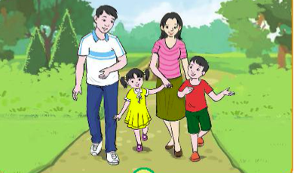
CHỦ ĐỀ 1:
GIA ĐÌNH
BÀI 1
HỌ HÀNG VÀ NHỮNG NGÀY
KỈ NIỆM CỦA GIA ĐÌNH

Slide 3


HỌ HÀNG VÀ NHỮNG NGÀY KỈ NIỆM CỦA GIA ĐÌNH
BÀI 1
TIẾT 3

Slide 4

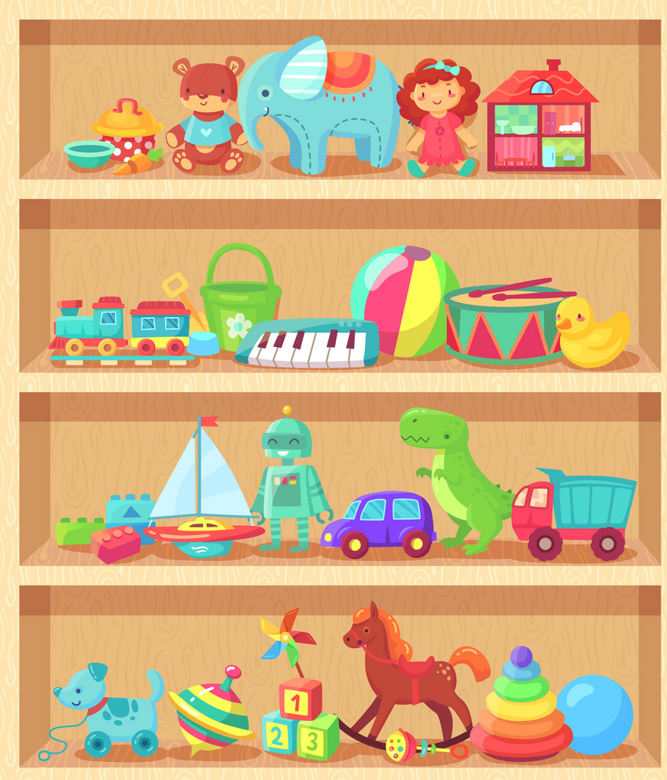
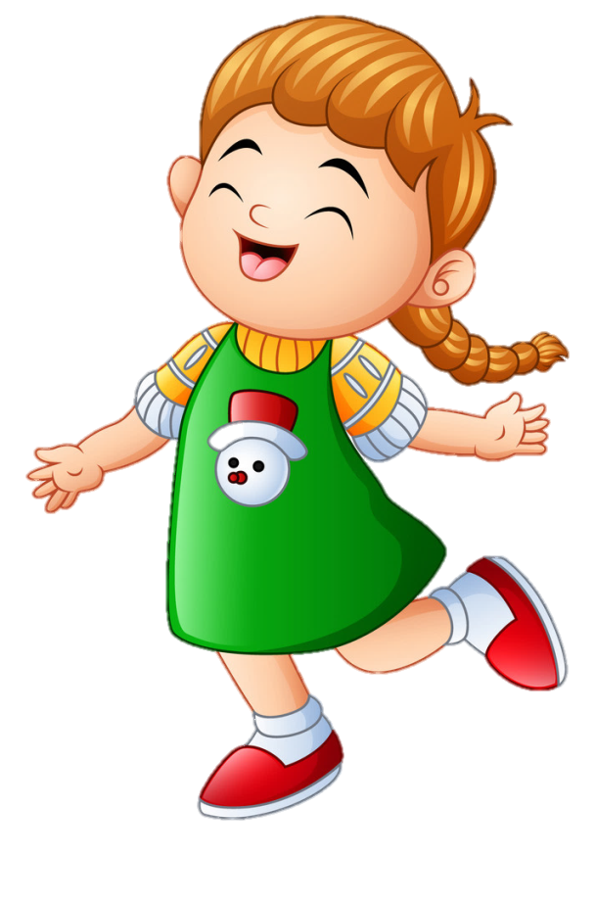
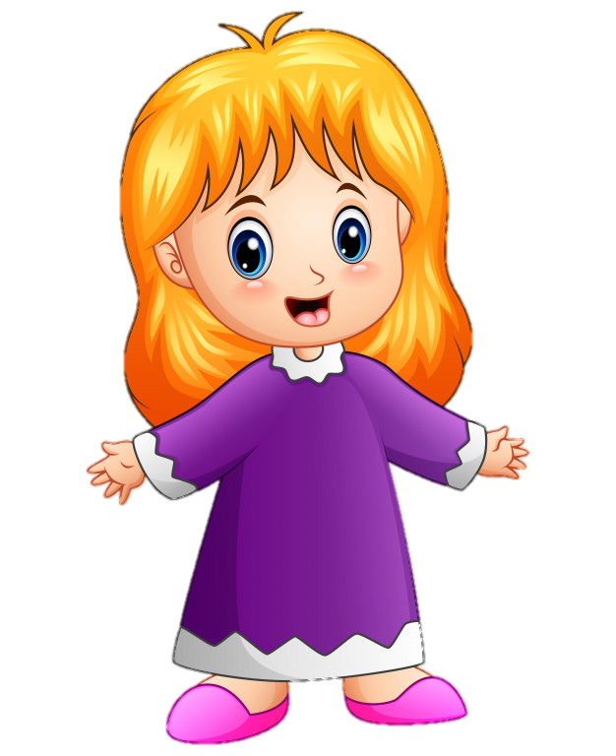

Con trai của bác (anh của bố) gọi là gì?
A. Chị họ
B. Anh họ
C. Dì
Em muốn mua một món quà
Em hãy trả lời câu hỏi này nhé!

Slide 5
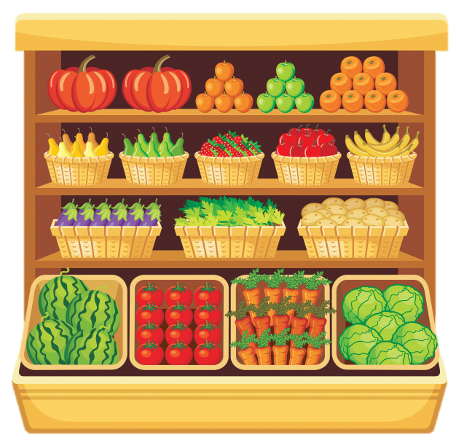

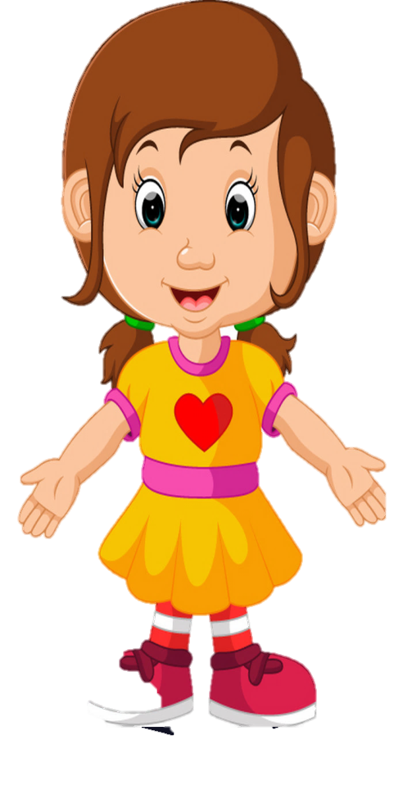

Người được bà ngoại sinh ra sau mẹ gọi là gì?
A. Cô
B. Bác
C. Dì
Chị hãy trả lời câu hỏi này ạ!
Tôi muốn mua một ít hoa quả!

Slide 6


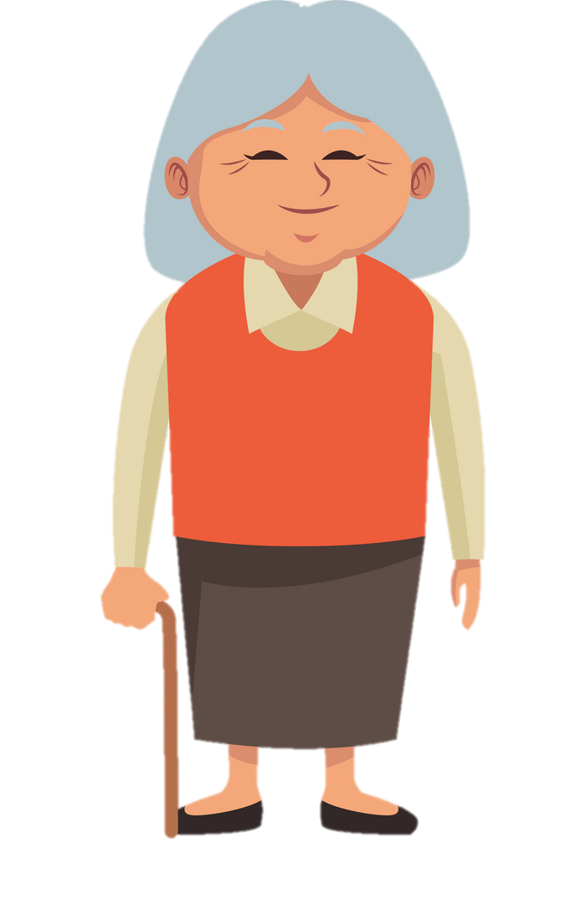

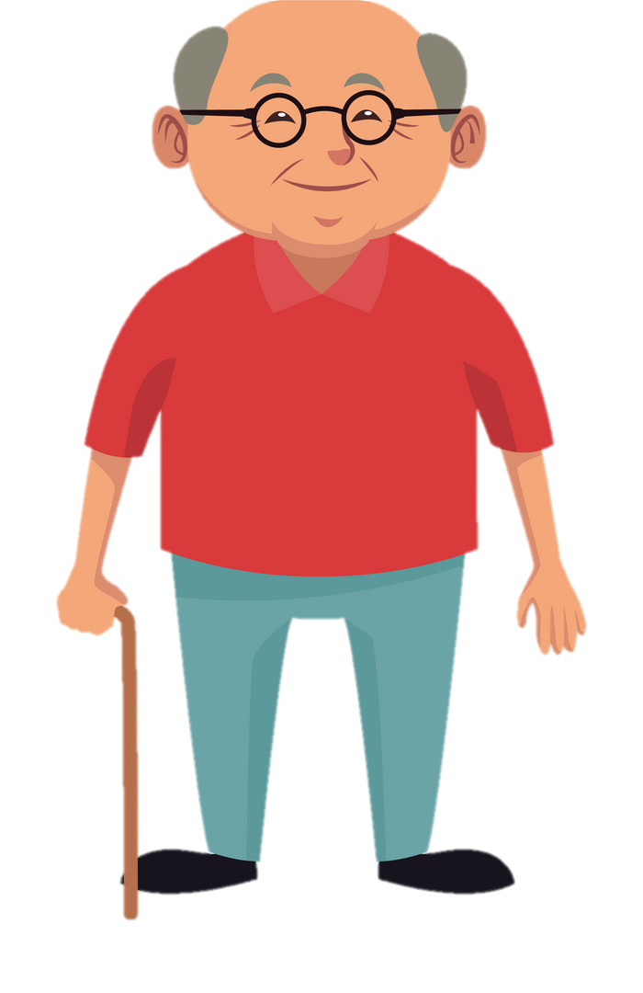





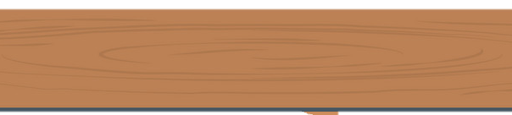



Slide 7




YÊU CẦU CẦN ĐẠT
+ Nêu được một số ngày kỉ niệm hay sự kiện quan trọng của gia đình và thông tin có liên quan đến những sự kiện, ngày kỉ niệm đó.
+ Vẽ được đường thời gian theo thứ tự các sự kiện lớn, các mốc thời gian quan trọng đối với gia đình nhận xét được sự thay đổi của gia đình theo thời gian
- Yêu quý và thể hiện tình cảm với những người trong gia đình.
Notes:
Liên hệ giáo án:
FB: Hương Thảo
Gmail: tranthao121004@gmail.com

Slide 8

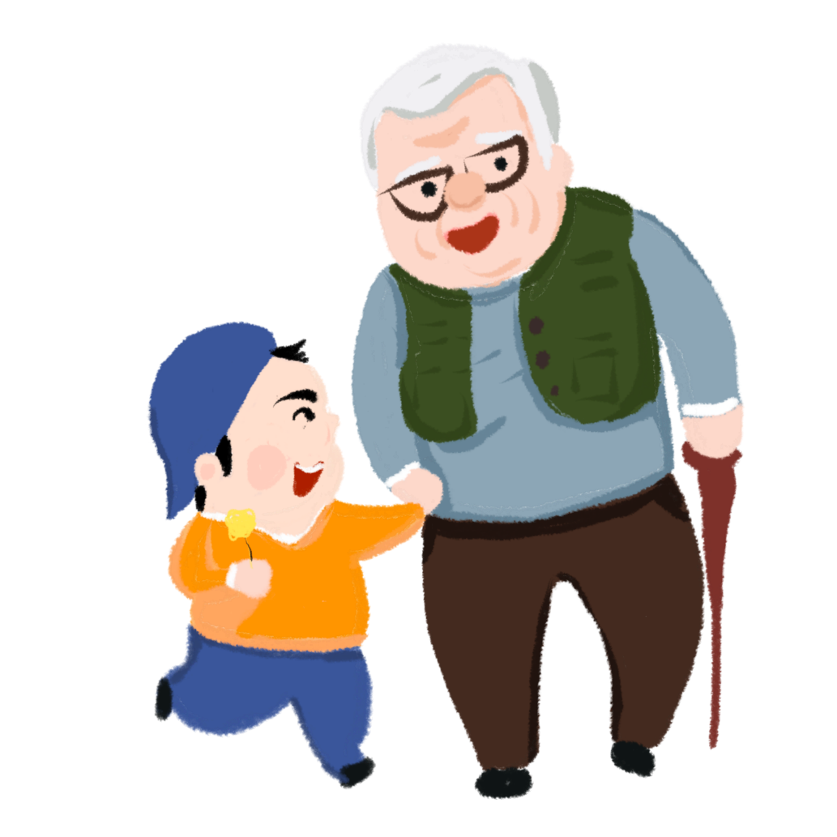
Bài 1 – Tiết 3

Slide 9
Khám phá

Slide 10

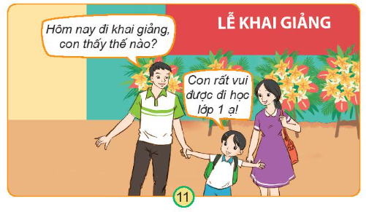
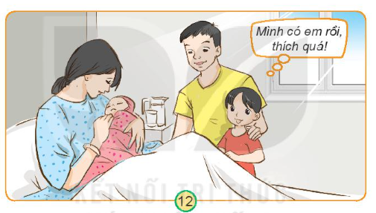
Bài 1: Quan sát các hình về gia đình Minh và cho biết sự kiện nào đã diễn ra.
Ngày khai giảng năm học mới, ngày Minh chính thức đi học.
Gia đình Minh chào đón em bé ra đời (mẹ sinh em bé)
Sự kiện đó là sự việc có ý nghĩa quan trọng đang xảy ra, có ý nghĩa với đời sống xã hội.

Slide 11
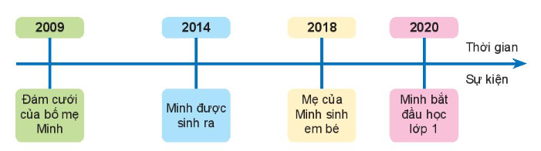



Bài 2: Quan sát đường thời gian về các sự kiện quan trọng của gia đình Minh và cho biết:
Tên và thời gian diễn ra các sự kiện đó.
Thứ tự của các sự kiện trên đường thời gian.
Thảo luận
nhóm 4

Slide 12











Notes:
Slide HS trình bày

Slide 13
2009: Đám cưới của bố mẹ Minh.
2014: Minh được sinh ra.
2018: Mẹ của Minh sinh em bé.
2020: Minh bắt đầu học lớp 1.

Slide 14
THỰC HÀNH

Slide 15

1. Kể về một ngày kỉ niệm hoặc sự kiện quan trọng của gia đình em.
Sự kiện hay ngày kỉ niệm nào của gia đình khiến em nhớ nhất?

Slide 16
Notes:
Slide HS trình bày

Slide 17
2. Vẽ đường thời gian về một số sự kiện quan trọng của gia đình em.
Vẽ đường thời gian về sự kiện quan trọng.
Nhận xét sự thay đổi của gia đình em qua một số sự kiện theo thời gian.
Thảo luận
nhóm 4

Slide 18
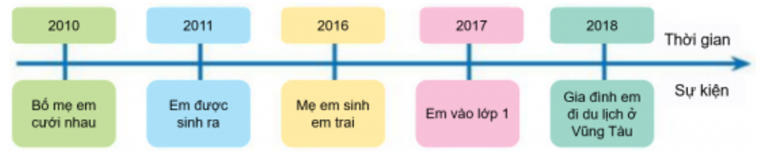
Đường thời gian mẫu

Slide 19
Notes:
Slide HS trình bày

Slide 20
Vận dụng

Slide 21
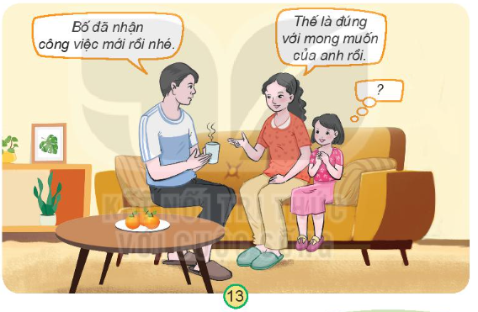
Nếu em là bạn gái trong tình huống sau, em sẽ bày tỏ tình cảm và sự quan tâm đối với bố như thế nào?
Tuyệt vời quá, con chúc mừng bố!
Vậy là bố đã có công việc mới rồi, con vui lắm. Con chúc mừng bố nhé!

Slide 22

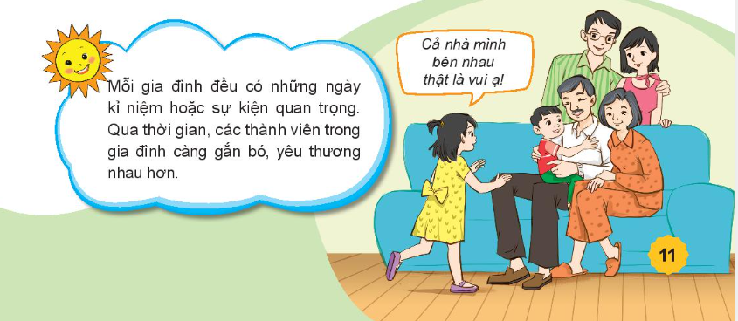

Slide 23













